Slide 1
Centro Paula Souza

Slide 2

Pauta da aula – Dia 26/08/2021
. Finalização do Sitemap
. https://www.mindmeister.com/ - Formação de
mapa mental.
. Explicação de wireframe.
. https://www.moqups.com/ - . Mockups – criação de wireframe.
. Texto de apoio - (Sérgio Spagnuolo. Disponível em: <https://aosfatos.org/noticias/como-fazer-sua-propria-checagem-de-fatos-e-detectar-noticias-falsas/.>
Acesso em: 17 dez. 2017. Adaptado.)
. Finalização de atividade em sala.

Slide 3
Antes de mais nada…
. Como serão avaliados (as)?
. Oralidade, atividades escritas e participação em
sala de aula;
. Presença;
. Teremos uma prova em meados de setembro – ainda sem data definida (com o conteúdo ministrado);

Slide 4
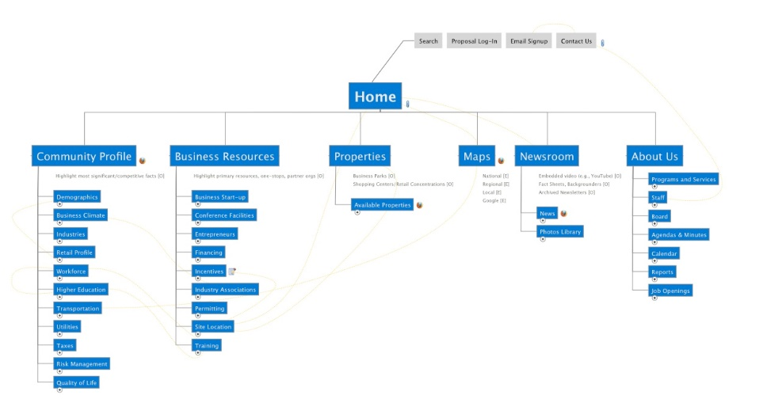
. Sitemap
. Mapa do site;
. É a construção inicial do site;
. Para se ter a ideia é preciso construir a ideia;
. É o guia;
. É aquilo que, um dia, será um site.
. Indica as partes centrais do site, por exemplo, a home - index, as páginas secundárias e terciárias.

Slide 5
. Sitemap
. É composto por uma grade que indica, similarmente, um caminho de rato para o site.
Home
Sobre
Produtos
Serviços
Contato
Segurança
Segurança na Internet
Celular

Slide 6
. Mockup;
. É o pré-layout;
. Irá conter a apresentação visual de um website, num primeiro momento;
. Apresenta de uma maneira simples mas eficiente o que constará no site;
. É composto por linhas, retângulos, quadrados e textos em “NONONO” uma vez que, neste momento, o visual prevalece sobre o conteúdo.

Slide 7
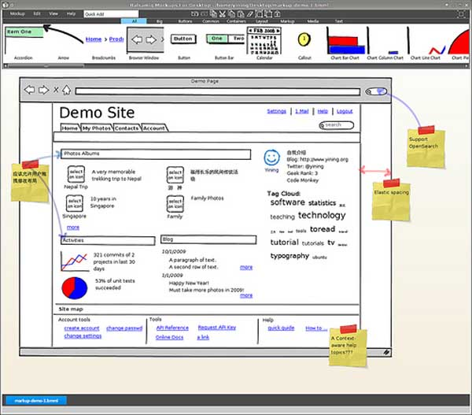
. Mockup;

Slide 8
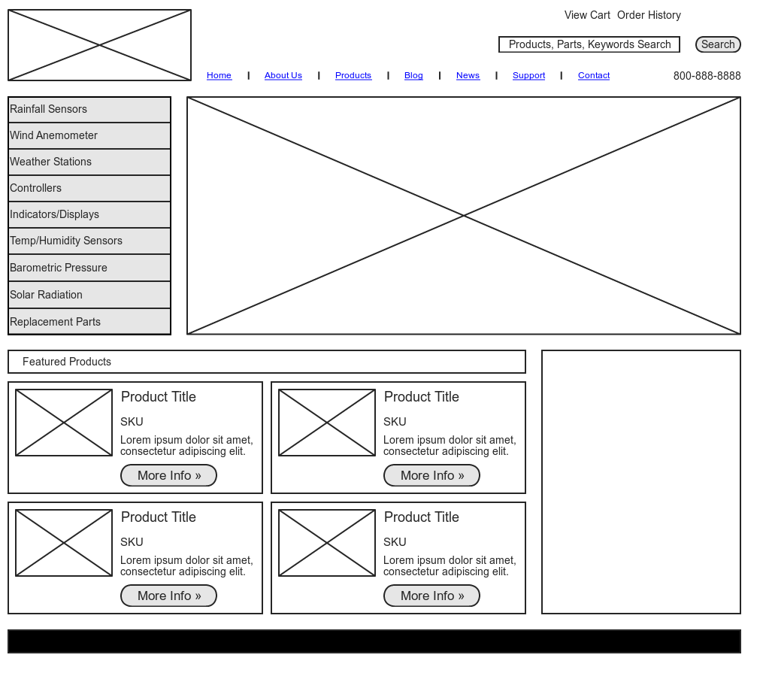
. Wireframe
. Wire – fio;
. Frame – quadrado;
. São os elementos que comporão o website de vocês, permitindo que sejam criados protótipos – projetos visuais para a apresentação do website visualmente.

Slide 9
. https://www.mindmeister.com/ - Formação de mapa mental.

Slide 10
. https://www.moqups.com/ - . Mockups – criação de wireframe.

Slide 11
. Texto de apoio - (Sérgio Spagnuolo. Disponível em: <https://aosfatos.org/noticias/como-fazer-sua-propria-checagem-de-fatos-e-detectar-noticias-falsas/.>
Acesso em: 17 dez. 2017. Adaptado.)

Slide 12
. Apresentação da atividade/desafio
Considerando o tema Segurança da Informação, elabore um mapa do site e 3 wireframes.
O mapa do site deve conter ao menos 3 níveis de aprofundamento, a começar pela home/index.html.
Cada wireframe deve corresponder a um nível diferente da página:
nível 1 - home/index.html
nível 2 - uma página que o usuário poderia escolher a partir da home/index.html
nível 3 - uma página que o usuário poderia escolher a partir do segundo nível
Em seu wireframe deve haver pelo menos um espaço reservado para uma forma de arrecadação de fundos, seja pedido de doação, estímulo para que o usuário faça uma assinatura (premium), ou anúncios em forma de banners de tamanhos diversos.
O wireframe deve ser um mockup, ou protótipo de baixa fidelidade, manuscrito.

Slide 13
. Apresentação da atividade/desafio
O envio desta tarefa consiste em um arquivo Word com o mapa do site (em print ou organograma do SmartArt), além das fotografias dos wireframes devidamente identificados - página 1 - home, página 2 - "assunto', página 3 - "assunto".
Favor não compactar os arquivos.

Slide 14

Tarefa
Diagnóstico.

Slide 15
Obrigado

